Slide 1
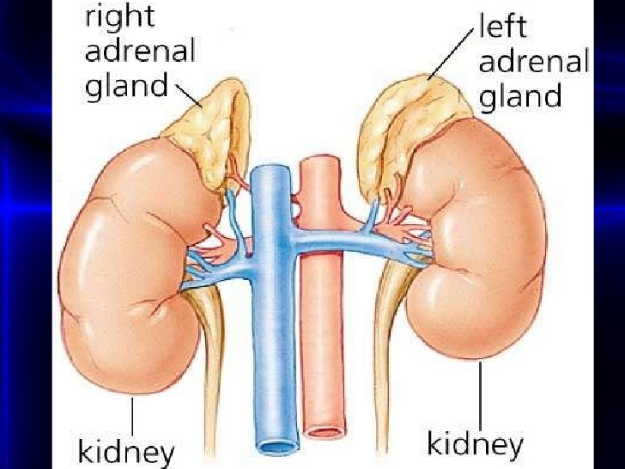
אנדוקרינולוגיה אנטומיה-פיזיולוגיה-קליניקה – רפואה מונעת בלוטת יותרת הכליה Adrenal

Slide 2
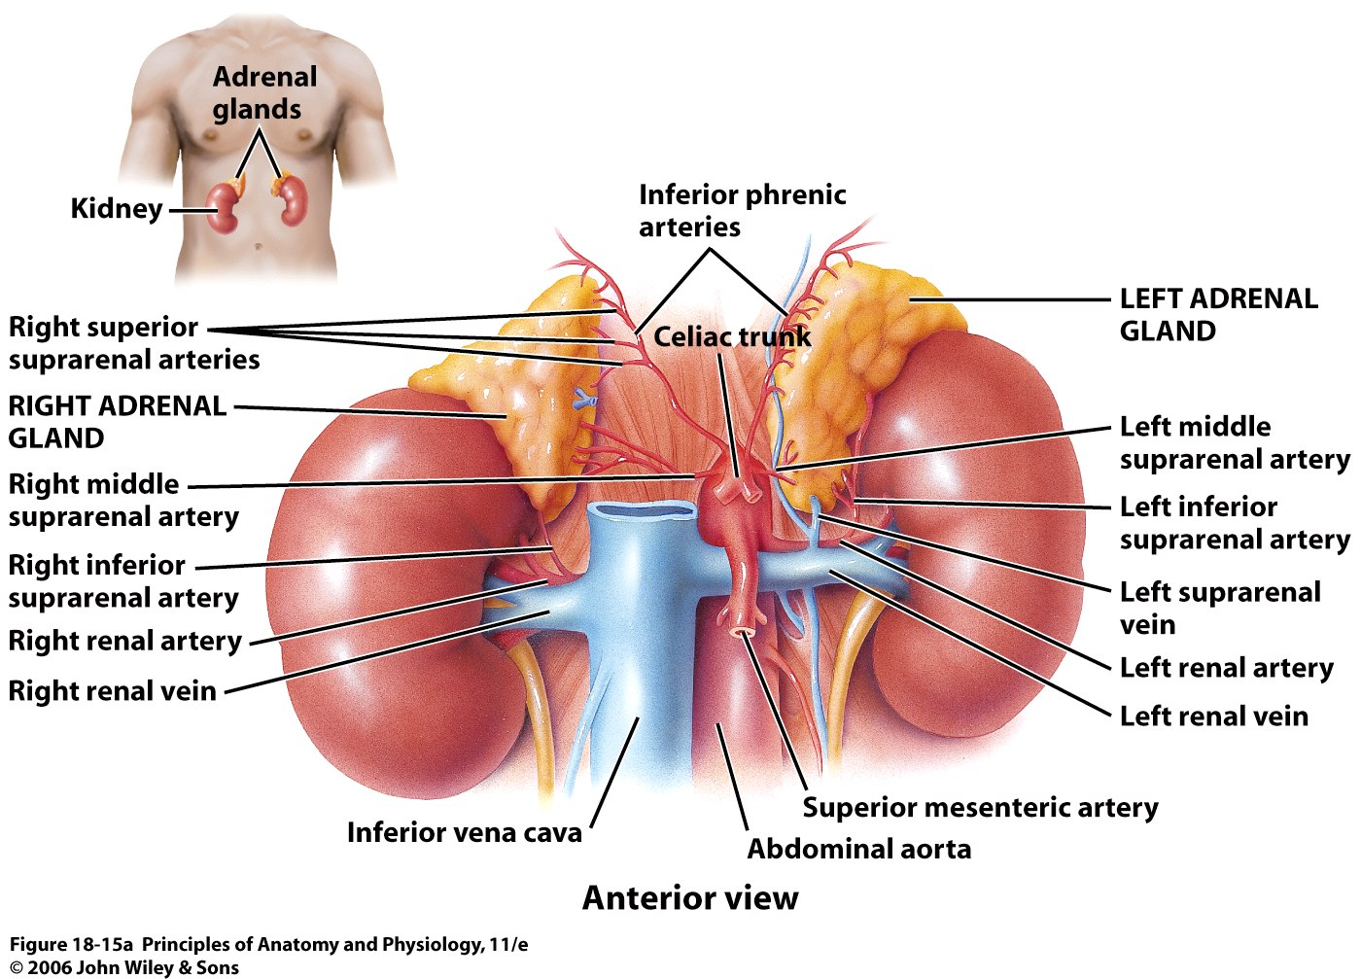
מיקום בלוטות האדרנל

Slide 3
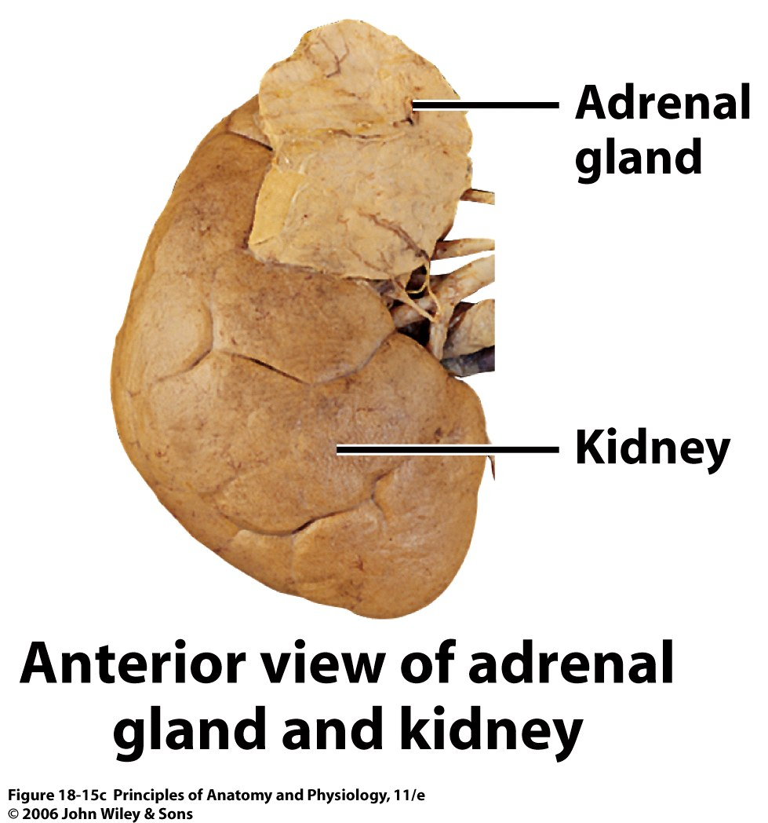

Slide 4
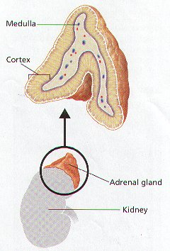
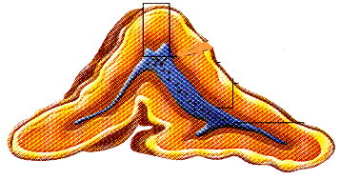
בלוטות יותרת הכליה - האדרנל
שתי בלוטות הנמצאות בחלק העליון של הכליות, בלוטה על כל כליה.
אורך כל בלוטה 4-6 ס"מ, רוחבה 1-2 ס"מ, עובייה 4-6 ס"מ, הן בעלות מבנה
שטוח, בצורת פירמידה. משקלה של כל בלוטה 4 גרם.
כל בלוטה בנויה מ:
1. מעטפת Capsuleהבנויה מרקמת חיבור צפופה.
2. קליפה Adrenal Cortex החלק החיצוני של הבלוטה, בנוי מרקמה אנדוקרינית
המייצרת הורמונים סטרואידים.
3. החלק הפנימיMedulla Adrenal בנוי מנוירונים המייצרים הורמונים חלבוניים.
(בשונה מהנוירונים במערכת העצבים שמפרישים את תוצריהם (נוירוטרנסמיטרים) לסינפסה,
תוצרי ההורמונים מהמדולה מופרשים לדם).
כל אחת מהשכבות 2, 3, מפרישה הורמונים אחרים.

Slide 5
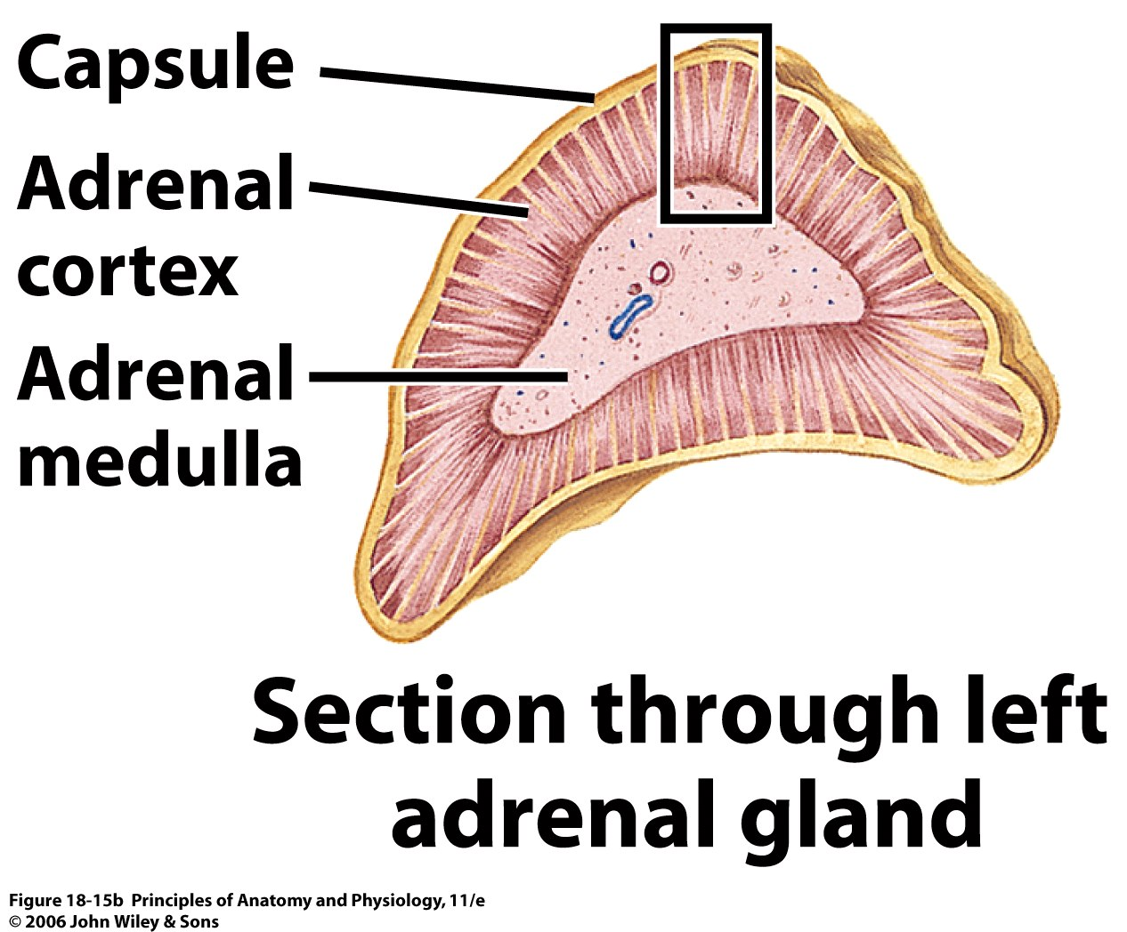

Slide 6
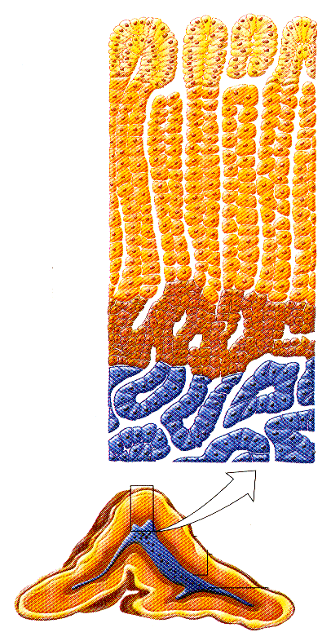
שכבות האדרנל (יותרת הכליה) וההורמונים המופרשים מהם
Zona granulosa
1. אלדוסטרון
Zona fasiculata
2.קורטיזול
Cortex
Zona reticularis
3.הורמוני מין
אדרנלין
נוראדרנלין
Medulla

Slide 7
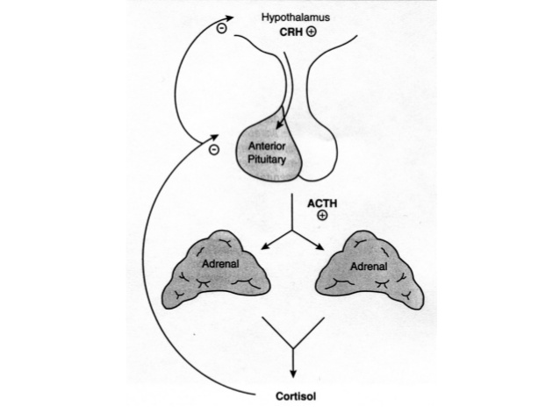
הפיקוח על הפרשת הורמוני האדרנל Adreno CorticoTropic Hormone ACTH
הוויסות נעשה על ידי משוב שלילי על ציר ההיפותלמוס, היפופיזה ,בלוטת יותרת הכליה:
מההיפותלמוס מופרש הורמון ה- Corticotropin Releasing Hormone - CRH
הגורם להיפופיזה הקדמית להפריש את ההורמון ACTH -Adrenocorticotropic Hormone
תאי מטרה של - הACTH- הם התאים בקורטקס של בלוטת האדרנל,
המפרישים את הורמון הקורטיזול.
הקורטיזול משפיע בדרך של משוב שלילי על CRH ו- ACTH:
כאשר רמת הקורטיזול בדם נמוכה – מופעלת הפרשת CRH ו- ACTH.
בזמן לחץ, מוגברת הפרשתACTH שמשפיע על עליה בשחרור
קורטיזול מהאדרנל. כאשר רמת הקורטיזול בדם מגיעה לרמה גבוהה,
היא מעכבת את שחרור ACTH שמשפיע על ירידה
בשחרור קורטיזול לדם, ורמתו בדם יורדת.
הורמון ה- ACTH מופרש ברמה בסיסית מחזורית במשך היממה,
כך שרמתו גבוהה בשעות הבוקר ויורדת לקראת ערב, ובמקביל
רמתו בדם מושפעת מהמשוב השלילי.

Slide 8
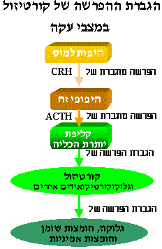
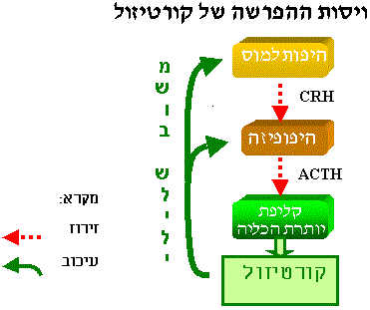

Slide 9
הפיקוח על הפרשת הורמוני האדרנל

Slide 10
Adrenal cortex
בלוטת האדרנל בנויה משלוש שכבות, כאשר כל אחת מפרישה הורמון סטרואידי אחר:
שכבה חיצונית – מפרישה מינרלקורטיקואידים שתפקידם לווסת את רמת המינרלים בדם.
ההורמון היחיד שיש לו השפעה פיזיולוגית הוא האלדוסטרון Aldosterone שמיוצר מכולסטרול.
תפקידו העיקרי לפקח על ריכוז המינרלים (נתרן ואשלגן) בדם ועל מאזן הנוזלים בגוף,
כך מפקח אלדוסטרון גם על לחץ הדם.
האלדוסטרון מגביר את הספיגה החוזרת של יוני נתרן מהתסנין לדם, באבובית המפותלת המרוחקת של הנפרונים בכליות.
כשרמת הנתרן בדם גבוהה מהנורמה – יופרש נתרן בשתן.

Slide 11
Aldosterone (Mineralocorticoids )
השפעת אלדוסטרון במערכת : Renin –Angiotensin- Aldosterone System( RAAS)
בעקבות ירידה בלחץ הדם (למשל, עקב התייבשות, איבוד נתרן) תאים מיוחדים בכליה (Juxtaglomerular cells) חשים בכך ומפרישים הורמון הנקרא רנין Renin.
רנין מפעיל אנגיוטנסינוגן בלתי פעיל, ליצירת הורמון פעיל אנגיוטנסין 1, I Angiotensin,
שעובר לריאות, שם הופך בהשפעת האנזים Angiotensin converting enzyme=ACE - לאנגיוטנסין 2 שלו מספר השפעות:
כיווץ קוטר כלי דם – כיווץ זה גורם לעליה בלחץ הדם.
השפעה על קורטקס האדרנל להפריש אלדוסטרון Aldosterone שמשפיע על הכליה וגורם לאגירת נתרן וסילוק אשלגן. פעולה זו מאפשרת ספיגת מים בכליה וע"י כך העלאה של נפח הדם ולחץ הדם.

Slide 12
הבקרה על הפרשת האלדוסטרון.
ויסות ספיגת הנתרן ע"י האלדוסטרון מהווה אחד ממנגנוני הבקרה על לחץ הדם. המנגנון מופעל ע"י ירידת לחץ הדם, ומופסק ע"י עלייתו.
ירידת לחץ הדם (בעקבות איבוד מים או דימום)
הפרשת רנין בכליה
אנגיוטנסינוגן בלתי פעיל הופך לאנגיוטנסין 1 פעיל
עובר עם זרם הדם אל הריאות
משוב שלילי
בעזרת האנזים ACE בריאות
אנגיוטנסין 1 הופך לאנגיוטנסין 2
אנגיוטנסין 2 עובר עם זרם הדם אל האדרנל
יצור והפרשת אלדוסטרון ע"י תאי האדרנל
קליטת נתרן ומים ע"י תאי הכליה חזרה לדם
עליית לחץ הדם

Slide 13
הבקרה על הפרשת האלדוסטרון מערכת רנין - אנגיוטנסין
כבד
בלוטת האדרנל
כליה
Renin
רנין
Angiotensinogen
אנגיוטנסינוגן
אנזים ה- ACE
Angiotensin-I
אנגיוטנסין 1
Angiotensin-II
אנגיוטנסין 2
Aldosterone
אלדוסטרון

Slide 14
השפעתCortisol ( Glucocorticoids)
2. השכבה האמצעית של קורטקס האדרנל– מפרישה גלוקוקורטיקואידים וההורמון העיקרי שיש לו השפעה פיזיולוגית הוא
הקורטיזול Cortisol שמיוצר מכולסטרול ופועל על כל תאי הגוף:
פירוק חלבונים – בעיקר סיבי שריר. הפירוק לחומצות אמיניות מאפשר מקור נוסף לייצור אנרגיה או יצירת חלבונים אחרים בתאים.
יצירת גלוקוז – בתגובה לגלוקורטיקואידים הכבד מייצר גלוקוז מחומצות אמיניות וחומצה לקטית, ומאפשר גלוקוז זמין לתאי המוח ותאים אחרים. תהליך זה של בניית גלוקוז נקרא גלוקוניאוגנזה gluconeogenesis. ריכוז גלוקוז גבוה בדם, מעלה את הסכנה להתפתחות תנגודת לאינסולין (Insulin resistance).
פירוק שומן lipolysis - פירוק טריגליצרידים ושחרור חומצות שומן לדם, כמקור ליצירת אנרגיה.
התמודדות עם מצבי לחץ stress – על ידי אספקת גלוקוז ומקורות אנרגיה חלופיים וכן כיווץ קוטר כלי דם כהתמודדות עם איבוד דם .
אפקט נוגד דלקת anti-inflammatory effect – עיכוב פעילות לויקוציטים המשתתפים בתהליך הדלקתי. הבעיה היא שעיכוב זה גם מעכב תיקון של רקמות פגועות וריפוי פצעים, (ישנו שימוש רב בגלוקוקורטיקואידים כטיפול למחלות דלקתיות – rheumatoid arthritis, אסטמה ומחלות אוטואימוניות שונות).
דיכוי התגובה החיסונית – מינון גבוה של גלוקוקורטיקואידים מדכא את פעילות מערכת החיסון ומשמש לטיפול ארוך טווח לאחר השתלת איברים ומחלות אוטואימוניות שונות. כתוצאה מכך, הגוף חשוף לפגיעה של אנטיגנים פתוגניים.
חומרים דומים בהרכבם הכימי לקורטיזול נקראים סטרואידים והם: קורטיזון והידרוקורטיזון, הם ניתנים במחלות שונות.
3. שכבה הפנימית של קורטקס האדרנל– מפרישה גונדוקורטיקואידים, הורמוני מין גבריים, אנדרוגנים, המופרשים בכמות קטנה וגורמים להגברת סימני המין המשניים בגברים, בעיקר הגדלת מסת השריר והגברת השיעור על הגוף.

Slide 15
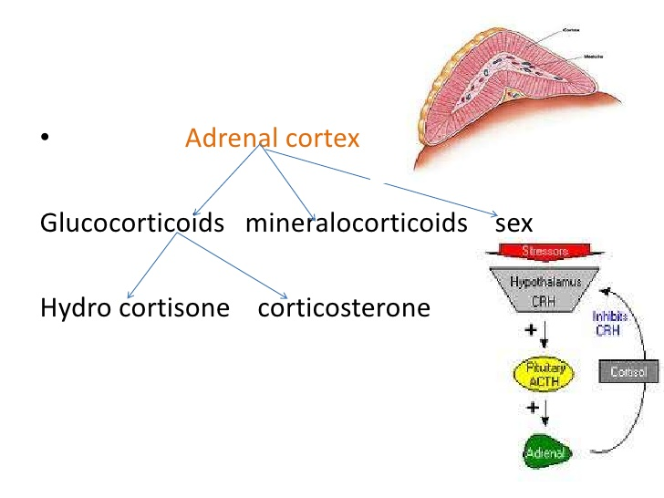

Slide 16
Adrenal medulla
המדולה, ליבת יותרת הכליה, מהווה כעשירית ממסת בלוטת האדרנל. המדולה היא חלק המערכת הסימפתטית, בנויה מתאי עצב שהתמחו בהפרשת נוירוטרנסמיטרים המשמשים כהורמונים מכיוון שהם מופרשים אל זרם הדם (ולא אל הסינפסה).
ההורמונים המופרשים מתאי המדולה של בלוטת יותרת הכליה, מופרשים גם מקצות העצבים הסימפתטיים.
הפרשת ההורמונים מתאי המדולה של האדרנל אל זרם הדם, נעשית בהשפעת המערכת הסימפתטית המופעלת במצבי לחץ.
המדולה מפרישה הורמונים חלבוניים, קטכולמינים:
1. הורמון Adrenalin (אפינפרין) - ההורמון העיקרי המופרש מתאי המדולה (80% מנפח ההורמונים)
2. הורמון Noradrenalin (נוראפינפרין) –20% מנפח ההורמונים המופרשים מתאי המדולה.
אדרנלין ונוראדרנלין, דומים מאד במבנה הכימי שלהם. שניהם מופרשים במצבי לחץ נפשי או גופני.

Slide 17
השפעות האדרנלין:
1. מעלה את הדופק ע"י הגברת קצב הלב ועוצמת התכווצות שריר הלב.
2. מגביר את זרימת הדם לשרירים ולמוח.
3. מקטין את זרימת הדם אל העור.
4. מרפה את השרירים החלקים (ובכך מרחיב את דרכי הנשימה).
5. מגדיל את קוטר האישונים בעין.
6. מעלה את רמת הגלוקוז בדם (ע"י האצת פירוק הגליקוגן).
השפעות נוראדרנלין - יש לו השפעה מעטה על הדופק, השרירים החלקים ותהליכים מטבוליים .
השפעתו העיקרית היא: כיווץ השרירים בדפנות כלי הדם הגורמים להעלאת לחץ-הדם.

Slide 19
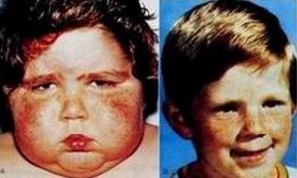
קליניקה:
יתר פעילות בלוטת יותרת הכליה Hyperadrenalism
תסמונת קושינג Cushing's Syndrome
הפרעה אנדוקרינית הנובעת מהפרשה מוגברת של קורטיקוסטרואידים – קורטיזול – מקליפת בלוטת יותרת הכליה.
אטיולוגיה:
1. הסיבה השכיחה ביותר היא שימוש ממושך בסטרואידים (לדוגמא (Prednisoneלטיפול במצבים כמו דלקת מפרקים, אסטמה ועוד.
2. גידול ביותרת הכליה.
3. גידול בהיפופיזה הגורם להפרשת יתר של ACTH
סימנים, סימפטומים ותופעות לוואי בטיפול ממושך בסטרואידים:
1. השמנה בחלק העליון של הגוף מעל למותניים, לעומת חוסר בשומן ודלדול שרירים בגפיים.
2. פנים עגולות ואדומות "פני ירח" Moon Face
3. שינויים בעור: אקנה, סימני מתיחה strea : פסים אדומים-סגולים על פני העור . פני ירח ואותו ילד לאחר 4 חודשי טיפול
ועור דק שנפצע בקלות.
4. Osteoporosis ירידה בצפיפות העצם – רמת קורטיזול גבוהה מדכאת ספיגת סידן מהמעי
ומגבירה הפרשת סידן בשתן. בעקבות כך נוצר חוסר בסידן, האטה בבניית העצמות וכן
זירוז בהרס העצמות.
5. דיכוי התגובה החיסונית – רמה גבוהה של גלוקוקורטיקואידים מדכאת את פעילות
מערכת החיסון, וקיימת נטיה מוגברת לזיהומים.

Slide 20
המשך – סימנים, סימפטומים ותופעות לוואי בטיפול ממושך בסטרואידים:
6. עלייה ברמת הגלוקוז בדם,
7. תאבון מוגבר ועלייה במשקל,
8. עלייה בלחץ הדם,
9 . עלייה בלחץ התוך-עייני,
10. צבירת נוזלים-בצקות,
11. שינויים במצב הרוח,
12. סימנים כלליים : חולשה, כאבי ראש.
הסטרואידים, בהיותן תרופה אנטי דלקתית , יש להן השפעה מדכאת על מערכת החיסון. כתוצאה מכך,
פוחתת ההשפעה המזיקה של התגובה האוטואימונית וחל שיפור משמעותי במצב החולים.

Slide 21
אבחון
1. על פי מראה אופייני.
2. בדיקת כמות הקורטיזול שמופרש מהגוף בשתן במשך יממה .
3. בדיקה לקביעת מקור הפרשת עודף הקורטיזול:
א. מתן קורטיזול ברמה גבוהה וביצוע בדיקת-דם בבוקר שלמחרת: במצב התקין – עלייה ברמת הקורטיזול בדם,
תעכב את הפרשת ACTH , ובעקבות כך רמת הקורטיזול תרד.
אם הפרשת ACTH נובעת מגידול בהיפופיזה, היא לא תעוכב ע"י זריקת הקורטיזול, ורמת ACTH בדם תישאר גבוהה.
ב. מזריקים ACTH ולאחר כ-30-60 ד' בודקים את רמת הקורטיזול בדם. בעקבות הזהזרקה רמת הקורטיזול אמורה לעלות. אם
היא איננה עולה, הדבר מצביע על הפרעה בפעילות בלוטת האדרנל.
Cortisol | ACTH | אבחון
נמוך | גבוה | אי ספיקה ראשונית של האדרנל
נמוך | נמוך | אי ספיקה שניונית או שלישונית של האדרנל

Slide 22
ערכים גבוהים של קורטיזול בדם ייתכנו במצבים הבאים:
הפרשת יתר של קורטיזול מבלוטת יותרת הכליה, בתסמונת על שם קושינג.
עלייה בייצור ACTH - הבעיה בבלוטת ההיפופיזה (יותרת המוח).
גידול מפריש ACTH מחוץ לבלוטת ההיפופיזה.
נטילת תרופות כגון סטרואידים וגלולות למניעת היריון.
יתר פעילות של בלוטת המגן (התריס).
השמנה.
מתח נפשי.
ערכים נמוכים של קורטיזול בדם ייתכנו במצבים הבאים:
מחלה גנטית המסתמנת בחוסר אנזימים המשתתפים בתהליך ייצור הקורטיזול.
תת-פעילות בלוטת יותרת המוח והפרשה נמוכה של ACTH
תת-פעילות בלוטת יותרת הכליה , בתסמונת על שם אדיסון.
תת-פעילות בלוטת המגן.

Slide 23
טיפול
1. הסרת הגידול מבלוטת האדרנל או מההיפופיזה על ידי ניתוח.
טיפול תרופתי בחומרים המדכאים את הפרשת הקורטיזול.
מניעה
כדי למנוע קושינג אקסוגני, כלומר עודף של סטרואידים שמקורם מחוץ לגוף, בתרופות, יש להשתמש בטיפול בסטרואידים בתבונה. אומנם, מדובר בתרופות יעילות ביותר למצבים רבים ומגוונים, אך חשוב להשתמש בהם בכמות המעטה ביותר האפשרית.
במידה וניתן לטפל בטיפול חלופי, שאיננו כולל סטרואידים, עדיף טיפול כזה כדי למנוע את הופעתה של תסמונת קושינג. לא ידועות דרכים למניעה של תסמונת קושינג על רקע של גידולים שונים.

Slide 24
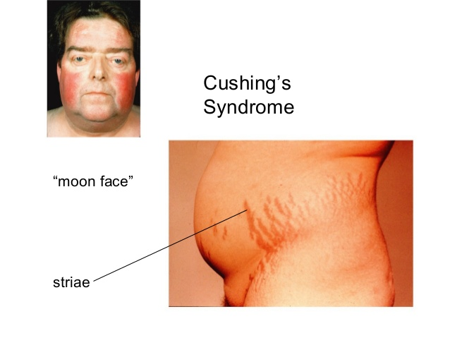

Slide 25
. מחלת אדיסון Addison's Disease
תת פעילות בלוטת יותרת הכליה Hypoadrenalism
אטיולוגיה
פגיעה ב-Adrenal cortex שבעקבותיה נוצר מיעוט או העדר הפרשה של קורטיזול וגם של אלדוסטרון.
א. חוסר פעילות ראשוני נובע מפגיעה בבלוטת יותרת הכליה עצמה, כתוצאה אפשרית מ-:
1. תהליך אוטואימוני – מערכת החיסון תוקפת את האדרנל. התהליך הורס בהדרגה את השכבה החיצונית של קורטקס האדרנל
2. זיהום – בעבר מחלת השחפת הייתה גורם נפוץ לפגיעה בקורטקס האדרנל. כיום, הגורמים העיקריים הם זיהומים פטרייתיים כרוניים ואיידס.
3. גידול ב- Adrenal cortex
ב. חוסר פעילות שניוני נגרם מפגיעה בבלוטת ההיפופיזה, ובעקבות כך לחוסר הפרשת ACTH.
ג. הפסקה פתאומית (לא הדרגתית) בלקיחת תרופת סטרואידים. לקיחה ממושכת של סטרואידים מעכבת את הפרשת ההורמונים מקורטקס האדרנל.
סימנים ותסמינים הקשורים לחוסר בסטרואידים:
1. סימן אופייני מאוד למחלה הוא: הופעת כתמים כהים בעור ,תופעה שנקראת היפרפיגמנטציה. הכתמים מופיעים בעיקר בחניכים, בריריות, באזורים חשופים לשמש ובצלקות. הסיבה להופעת הכתמים הכהים בעור נובעת מהשפעת חוסר הקורטיזול, המשפיע על הפרשה מוגברת של הורמוני ההיפופיזה ACTH , ו- MSH מהאדנוהיפופיזה. ה- MSH משפיע על פעילות מוגברת של מלנוציטים בעור, הגורמים להכהייה בגוון העור.

Slide 26
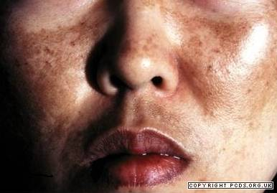
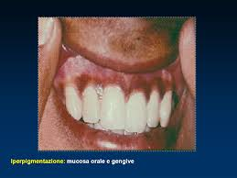
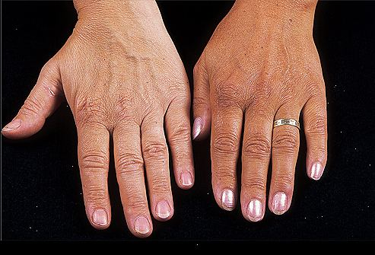
המשך סימנים ותסמינים במחלת אדיסון
2. בעקבות ירידת רמת האלדוסטרון, נגרמת ירידה ברמת הנתרן והאשלגן בדם, וכתוצאה מכך מופיעה חולשת שרירים.
3. תסמינים במערכת העיכול- ירידה בתיאבון, בחילות והקאות ,שלשולים וירידה במשקל – גלוקוקורטיקואידים משפיעים על תפקוד תקין של
מערכות הגוף השונות, כולל מערכת העיכול ולכן ריכוז נמוך של הורמונים אלה פוגע במערכת העיכול.
4. רמת גלוקוז נמוכה בדם (היפוגליקמיה)- בעקבות רמה נמוכה של קורטיזול בדם אשר מפחיתה את תהליך הגלוקוניאוגנזיס בכבד.
5. ירידה בלחץ הדם עקב: א. ירידה ברמת הקורטיזול בדם, דבר הגורם להגדלת קוטר כלי דם.
ב. ירידה ברמת האלדוסטרון הגורמת לירידה בספיגת הנתרן והנוזלים מהכליה לדם, ירידה בנפח הדם.
6. שינויים התנהגותיים- עייפות, בלבול והתנהגויות פסיכוטיות.
בחוסר פעילות ראשוני – רמת הקורטיזול בדם ובשתן תהיה נמוכה, ורמת ACTH תהיה גבוהה.
בחוסר פעילות שניוני – רמת הקורטיזול בדם ובשתן תהיה נמוכה, וגם רמת ACTH תהיה נמוכה, רמת אלדוסטרון תהיה תקינה.
3. לחץ דם נמוך
אבחון
טיפול
טיפול תרופתי בקורטיקוסטרואידים, כמו קורטיזון. ובחוסר פעילות ראשוני – הוספת תחליף לאלדוסטרון.

Slide 27
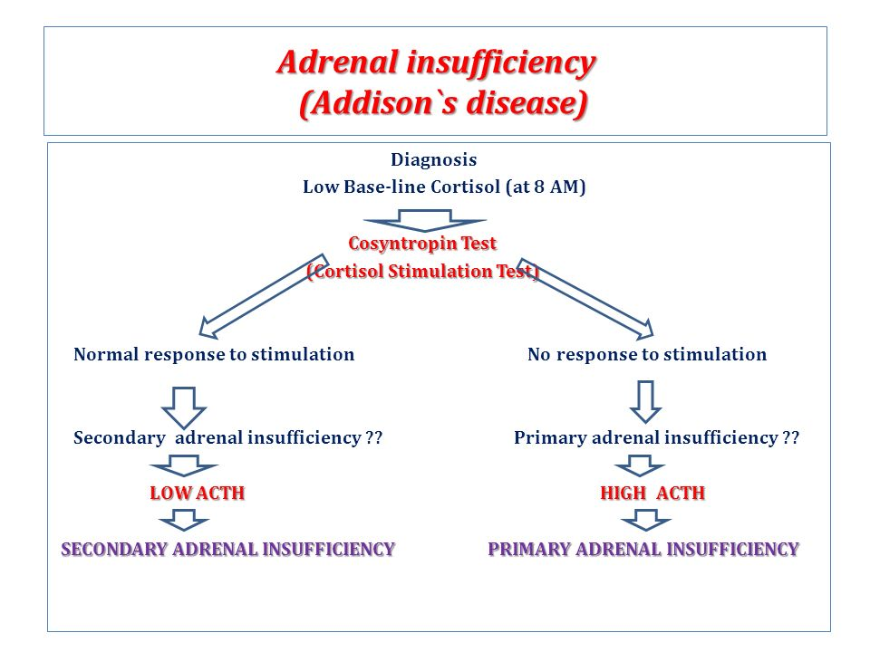

Slide 29
"משבר אדיסוני חריף" Acute addisonian crisis
מצב זה מתאפיין בירידה חדה ופתאומית בכמות הסטרואידים בגוף.
ירידה חדה בכמות הסטרואידים, יכולה להופיע אצל אדם שנוטל סטרואידים תקופה ארוכה לטיפול במחלה כלשהי.
כתוצאה מכך רמת הקורטיזול בדמו גבוהה. מופעל משוב שלילי על ההיפותלמוס וההיפופיזה, ומדוכא ייצור הסטרואידים העצמי בבלוטת האדרנל.
לכן, בהפסקה פתאומית של הטיפול בסטרואידים, יסבול החולה מרמה נמוכה מאד של סטרואידים בדם שגורם למשבר אדיסוני חריף, שיתבטא בתסמינים של מחלת אדיסון. מצב זה קיצוני ומסכן חיים!
לכן, יש להפסיק לקיחת סטרואידים בצורה הדרגתית, על מנת שהאדרנל יתחיל לייצר סטרואידים.
הטיפול
1. באופן מיידי - מתן תמיסה פיזיולוגית המכילה מים, מלחים, גלוקוז ומתן קורטיזון.
2. במקרה של חוסר באלדוסטרון , מתן תרופת אלדוסטרון סינטטי.
מניעה הקפדה על לקיחת סטרואידים על פי הוראת הרופא.
אין להפסיק את הטיפול בסטרואידים בבת אחת , אלא בהדרגה, זאת על מנת שהאדרנל יתחיל לייצר סטרואידים.

Slide 31
דוגמאות להשפעת הסטרואידים במחלות שונות
טיפול בסטרואידים הוא טיפול נפוץ בעיקר במחלות אוטואימוניות בהן קיימת פעילות מוגברת של מערכת החיסון כנגד מרכיבים עצמיים. השימוש בסטרואידים גורם לדיכוי פעילות מערכת החיסון וכתוצאה מכך מביא להפחתת ההשפעה המזיקה של התגובה האוטואימונית ולשיפור משמעותי במצב החולים.
היתרונות בשימוש בסטרואידים קיימים בטיפול קצר מועד, של עד מספר שבועות. בטיפול ארוך יותר כאמור, תופעות הלוואי קשות.
דוגמאות למחלות בהן ניתנים הסטרואידים הם:
1. חולי אסטמה במשאפים עם סטרואידים, תפקידם להקטין את הפעילות האוטואימונית שגורמת להיצרות דרכי הנשימה.
2. בחולי מחלות אוטואימוניות סיסטמיות כמו לופוס, פסוריאזיס, סטרואידים ,מפחיתים את הסימפטומים.
3. במקרים של אלרגיה עורית משתמשים פעמים רבות במשחות סטרואידיות כמו קורטיזון.
4. במקרים חמורים מאוד כמו שוק אנפילקטי, הנגרם כתוצאה מתגובה קשה ביותר לאלרגיה משתמשים בסטרואידים.

Slide 32
טבלת סיכום קליניקה של האדרנל
ריכוז הורמון מעודד ACTH מההיפופיזה | גבוה | נמוך | נמוך | גבוה
ריכוז הורמון של הבלוטה Cortisol Aldosteron | גבוה | גבוה | נמוך | נמוך
אבחנה | היפר ממקור היפופיזה | היפר ממקור בלוטה | היפו ממקור היפופיזה | היפו ממקור בלוטה

Slide 33
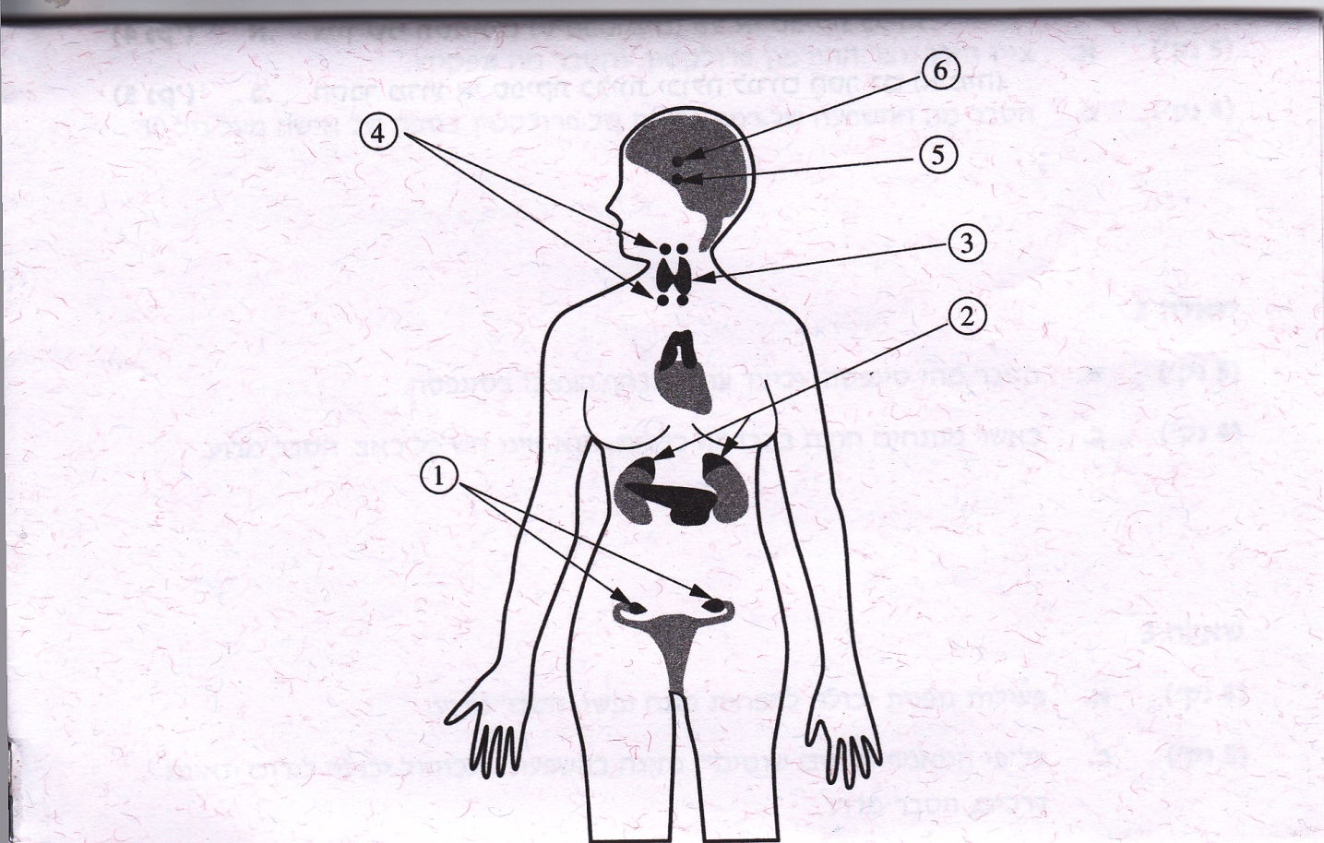
מפה אילמת – בלוטות הפרשה פנימית

Slide 34
סיפורי מקרה
1. ש.ב. בת 35, נוטלת מזה מספר שנים תרופות סטרואידים לשם טיפול במחלה אוטואימונית בה חלתה. בעקבות נטילת התרופות לתקופה הארוכה סובלת ש.ב. מתופעות לוואי רבות: עצמותיה נשברות בקלות, רמת הסוכר בדמה גבוהה, היא השמינה מאוד בפנים ובמרכז הגוף, וסובלת גם מיתר לחץ דם. בביקורה במרפאה הסביר לה הרופא שתופעות הלוואי שלה נובעות מנטילה ממושכת של סטרואידים.
2ר.ל. בן 17, הובהל לחדר המיון במצב קשה. במיון, נמדד לחץ דם של 80/50 מ"מ כספית. רמת הגלוקוז בדמו הייתה נמוכה ביותר, ומצב הכרתו מעורפל. בבדיקות דם התברר שר.ל. סובל מזיהום חריף מחיידק המניגוקוקוס, שגרם להרס של בלוטת האדרנל. לר.ל. ניתן טיפול מהיר בסטרואידים לווריד, עם אנטיביוטיקה מתאימה. לאחר מספר ימים התאושש ר.ל. וחזר לאיתנו, אבל מכיוון שבלוטות האדרנל שלו נהרסו, הובהר לו שייאלץ ליטול טיפול תרופתי בסטרואידים למשך כל ימי חייו. ר.ל. קיבל הדרכה מפורטת, לפיה כאשר הוא חולה במחלה כלשהיא או עומד לעבור ניתוח, עליו להכפיל את מינון התרופה שנלקח על ידו.
3. מ.ס. בת 60 פנתה לרופאת המשפחה עקב תסמינים שונים: נפיחות בפנים והשמנה. בבדיקות נמצא יתר לחץ הדם. מ.ס. נשלחה לבדיקת אולטרסאונד של הבטן, בדיקה אשר העלתה חשד לגידול ביותרת הכליה.
4. מ.מ. בן 50 הגיע לרופא המשפחה עם סיפור של עייפות, חוסר תאבון וירידה במשקל. בבדיקות: נמצא לחץ דם נמוך, רמת הגלוקוז נמוכה בדם ורמת אלדוסטרון נמוכה בדם.
5. א.ב. בן 40 שם לב שבשנה האחרונה הוא ירד מאוד במשקל למרות תאבון מוגבר שיש לו. כמו כן, הדופק שלו מהיר והוא סובל מקוצר נשימה במאמץ. הוא הפסיק ללחוץ ידיים בפגישות עבודה, עם משקיעים זרים בחברת ההדמיה בה הוא עובד, משום שידיו מזיעות ולחות. במישוש הצוואר הוא מרגיש נפיחות קלה. לעיתים קרובות הוא סובל משלשול.
עליכם לקבוע את האבחנה בכל אחד מסיפורי המקרים, להציע ולנמק אילו בדיקות יערכו על מנת להגיע לאבחנה.

